Slide 1
ΕΝΟΤΗΤΑ 9
Μέθοδο της Κρίσιμης Διαδρομής (Critical Path Method) CPM
Εφαρμογή 5

Slide 2
Δεδομένα
Έργο περιλαμβάνει τις παρακάτω δραστηριότητες:
Δραστηριότητα | Προηγούμενες | Διάρκεια (ημέρες)
A | - | 3
B | - | 2
C | A | 4
D | B | 5
E | C, D | 3
F | C | 2
G | E | 4
H | F | 3
I | G, H | 2
Ζητούνται:
Να σχεδιάσετε το διάγραμμα του δικτύου.
Να υπολογίσετε τη συνολική διάρκεια του έργου.
Να βρείτε την κρίσιμη διαδρομή.
ΕΚΠΑ - Τμήμα Πληροφορικής & Τηλεπικοινωνιών

Slide 3
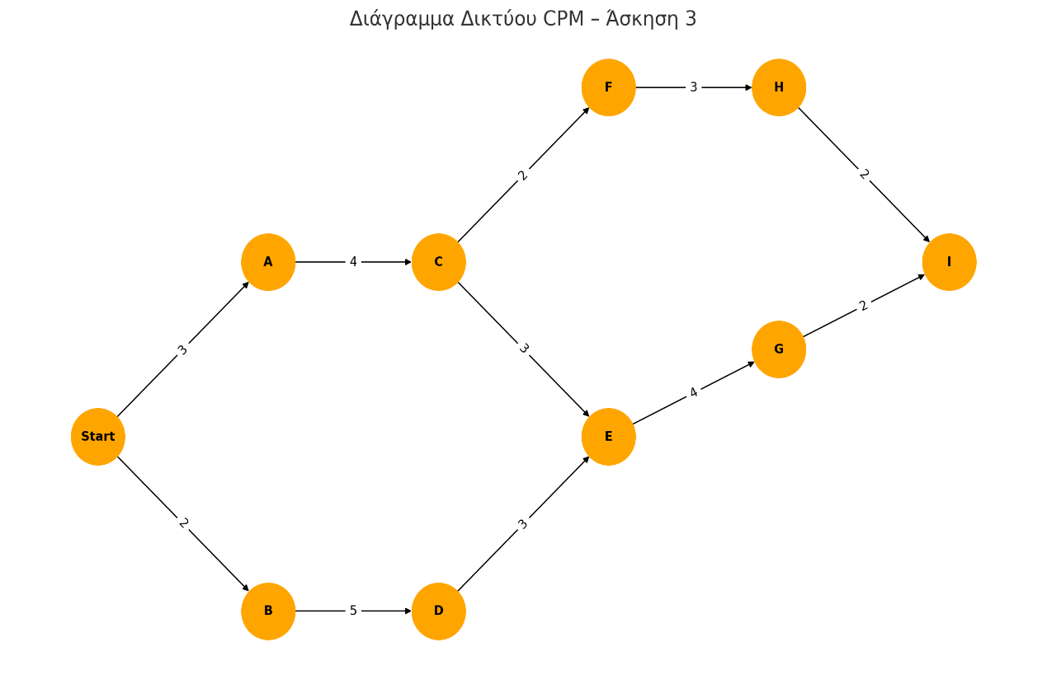
Κατασκευή διαγράμματος CPM
ΕΚΠΑ - Τμήμα Πληροφορικής & Τηλεπικοινωνιών

Slide 4
Βήμα 1: Forward Pass (Υπολογισμός Έναρξης - Λήξης)
Start = 0
Από Start:
• A: 0 → 3
• B: 0 → 2
Από A:
• C: 3 → 7
Από B:
• D: 2 → 7
Από C και D:
• E: max (7, 7) → 10
Από C:
• F: 7 → 9
Από E:
• G: 10 → 14
Από F:
• H: 9 → 12
Από G και H:
• I: max (14, 12) → 16
Συνολική διάρκεια έργου: 16 ημέρες
ΕΚΠΑ - Τμήμα Πληροφορικής & Τηλεπικοινωνιών

Slide 5
Βήμα 2: Διαδρομές και διάρκειες
Start → A → C → E → G → I = 3 + 4 + 3 + 4 + 2 = 16
Start → A → C → F → H → I = 3 + 4 + 2 + 3 + 2 = 14
Start → B → D → E → G → I = 2 + 5 + 3 + 4 + 2 = 16
Κρίσιμες διαδρομές:
A → C → E → G → I
B → D → E → G → I
Κοινός κόμβος: E → G → I, δηλαδή το έργο είναι ευαίσθητο σε καθυστέρηση αυτών των δραστηριοτήτων.
ΕΚΠΑ - Τμήμα Πληροφορικής & Τηλεπικοινωνιών

Slide 6
Πίνακας CPM
Δραστηριότητα | ES (Έναρξη) | EF (Λήξη) | LS (Καθυστερημένη Έναρξη) | LF (Καθυστερημένη Λήξη) | Float (Περιθώριο)
A | 0 | 3 | 3 | 7 | 3
B | 0 | 2 | 2 | 7 | 2
C | 3 | 7 | 7 | 10 | 4
D | 2 | 7 | 7 | 10 | 5
E | 7 | 10 | 10 | 14 | 3
F | 7 | 9 | 11 | 14 | 4
G | 10 | 14 | 14 | 16 | 4
H | 9 | 12 | 14 | 16 | 5
I | 14 | 16 | 16 | 16 | 2
Float (περιθώριο): Όσο μεγαλύτερο, τόσο λιγότερο "κρίσιμη" είναι η δραστηριότητα.
Δραστηριότητες με μηδενικό float (που θα καθυστερήσουν το έργο) δεν υπάρχουν εδώ — όλες έχουν κάποιο περιθώριο.
ΕΚΠΑ - Τμήμα Πληροφορικής & Τηλεπικοινωνιών

